Slide 1

Name of command: TiK
Type of game: growing (.io)
Date: 26-27.10.19

Slide 2

Основные пункты, определенные при декомпизации задачи
1) Ключевой тип
2) Многопользовательский режим
3) «Фишки» игры, или же бусты
4) Планы на будущее развитие

Slide 3



Самые популярные варианты

Slide 4

Многопользовательский режим

Slide 5
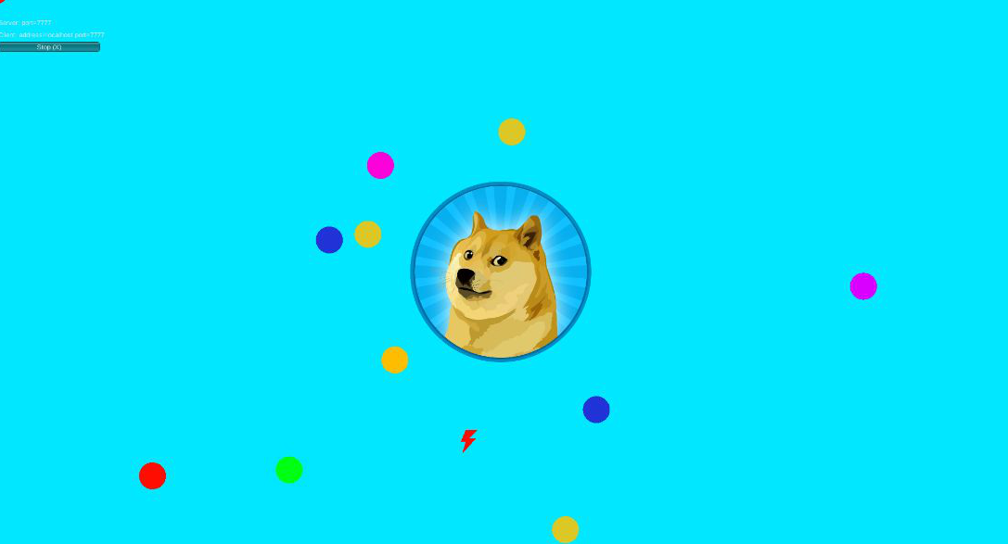
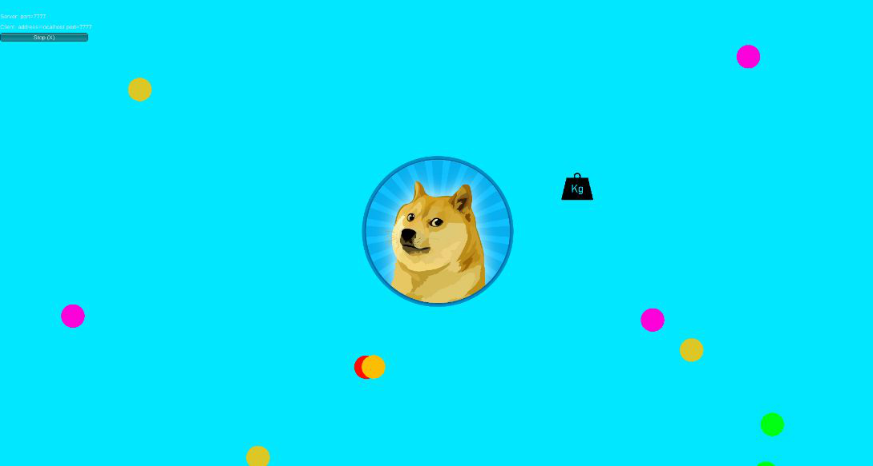
DOGE.IO

Slide 6




Бусты
Sprite | Name of boost | Action
 | Lightning | Speeds up the player by T time
 | Weight | Increases weight and reduces speed
 | Snowflack | Full freeze
 | Poison | Mirror action

Slide 7
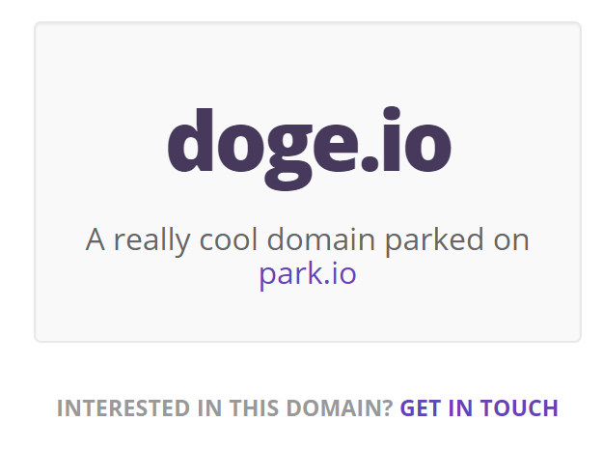

Планы на будущее проекта

Slide 8
Спасибо за внимание!
MAKE GAMEDEV GREAT AGAIN!

